Slide 1
МБДОУ «Детский сад №110» г. Рязани
Представляет «ОГОРОД НА ПОДОКОННИКЕ»

Slide 2
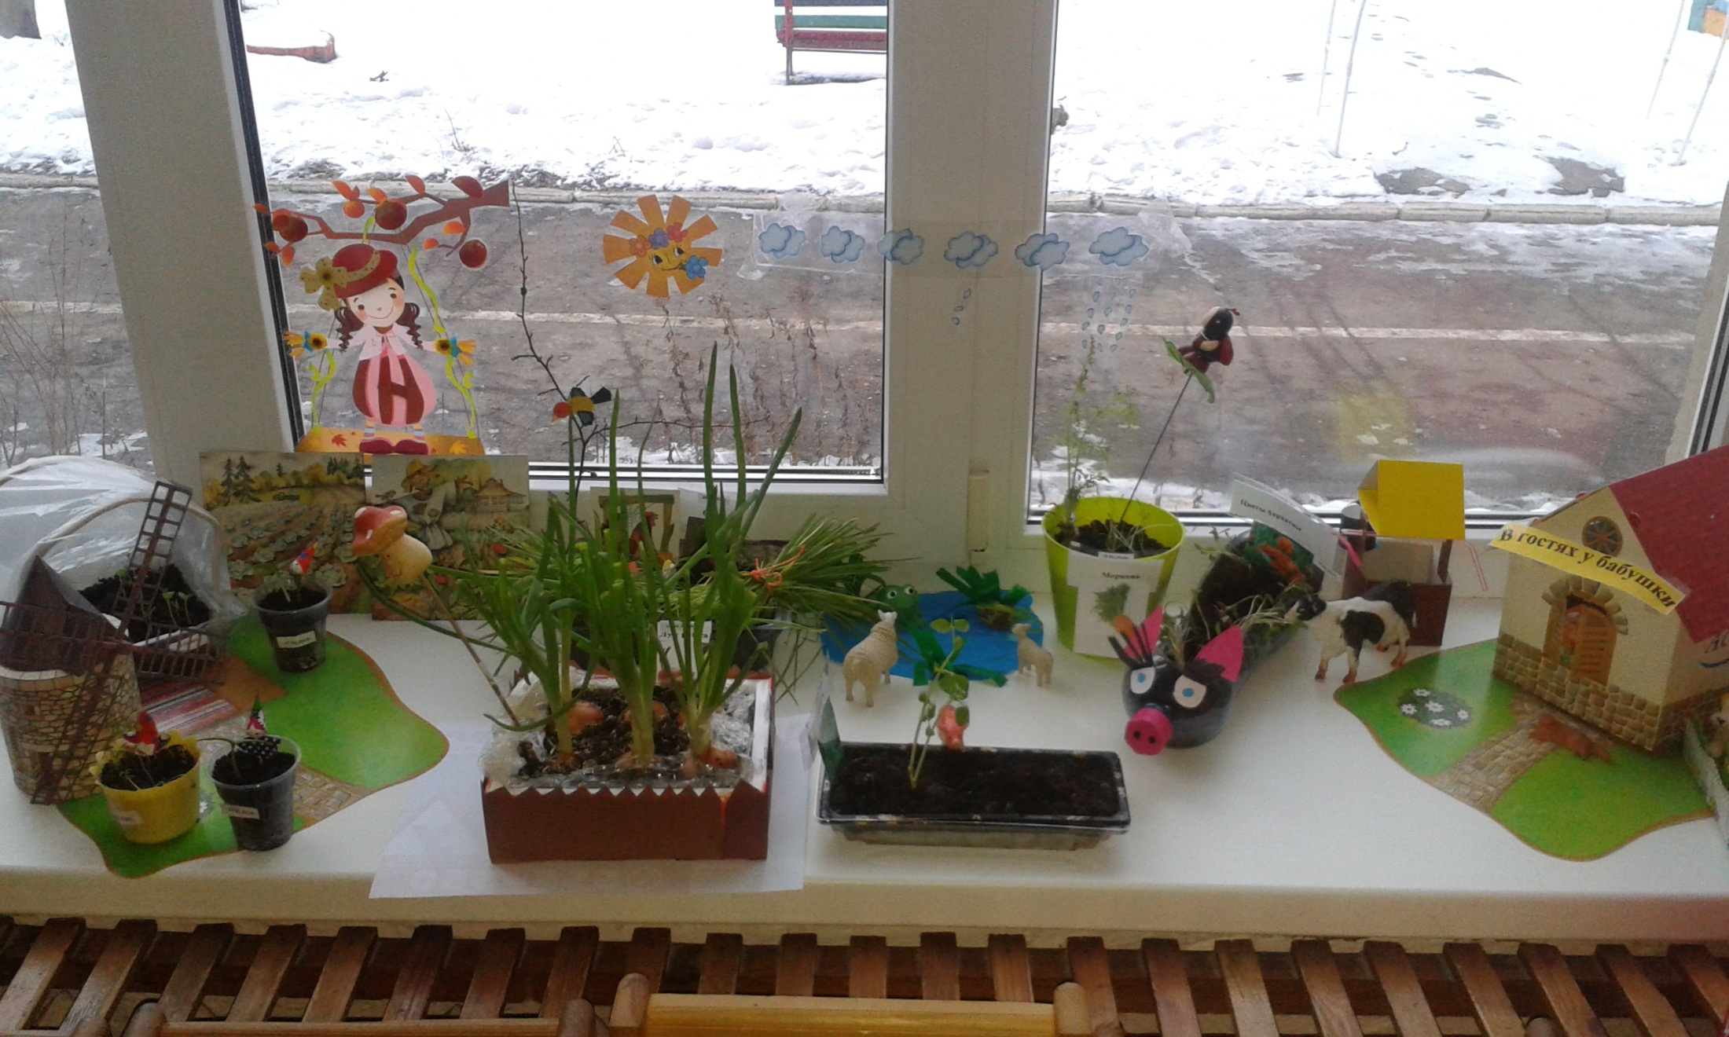

Slide 3
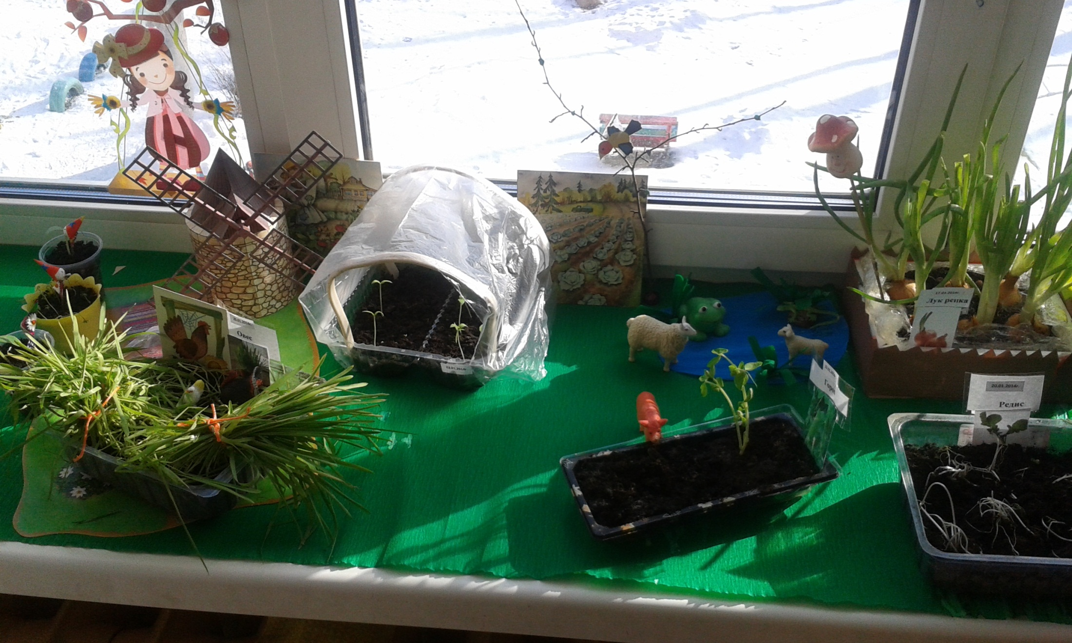
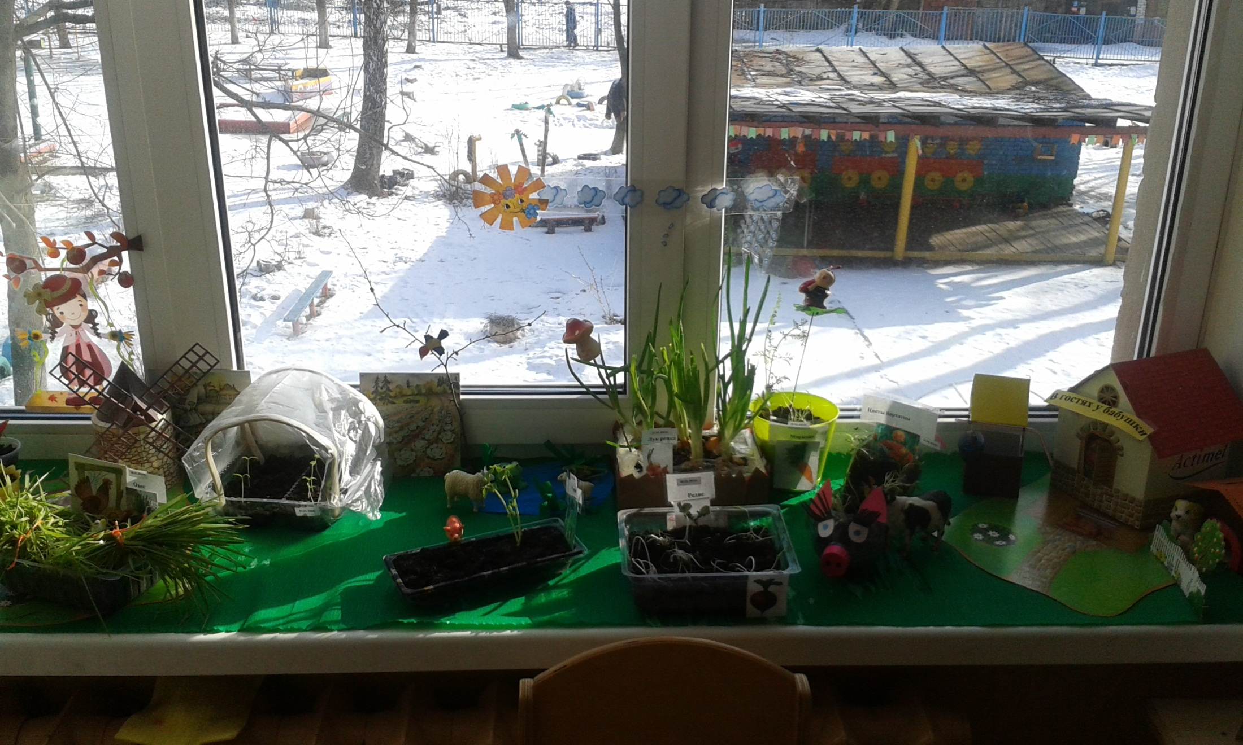

Slide 5
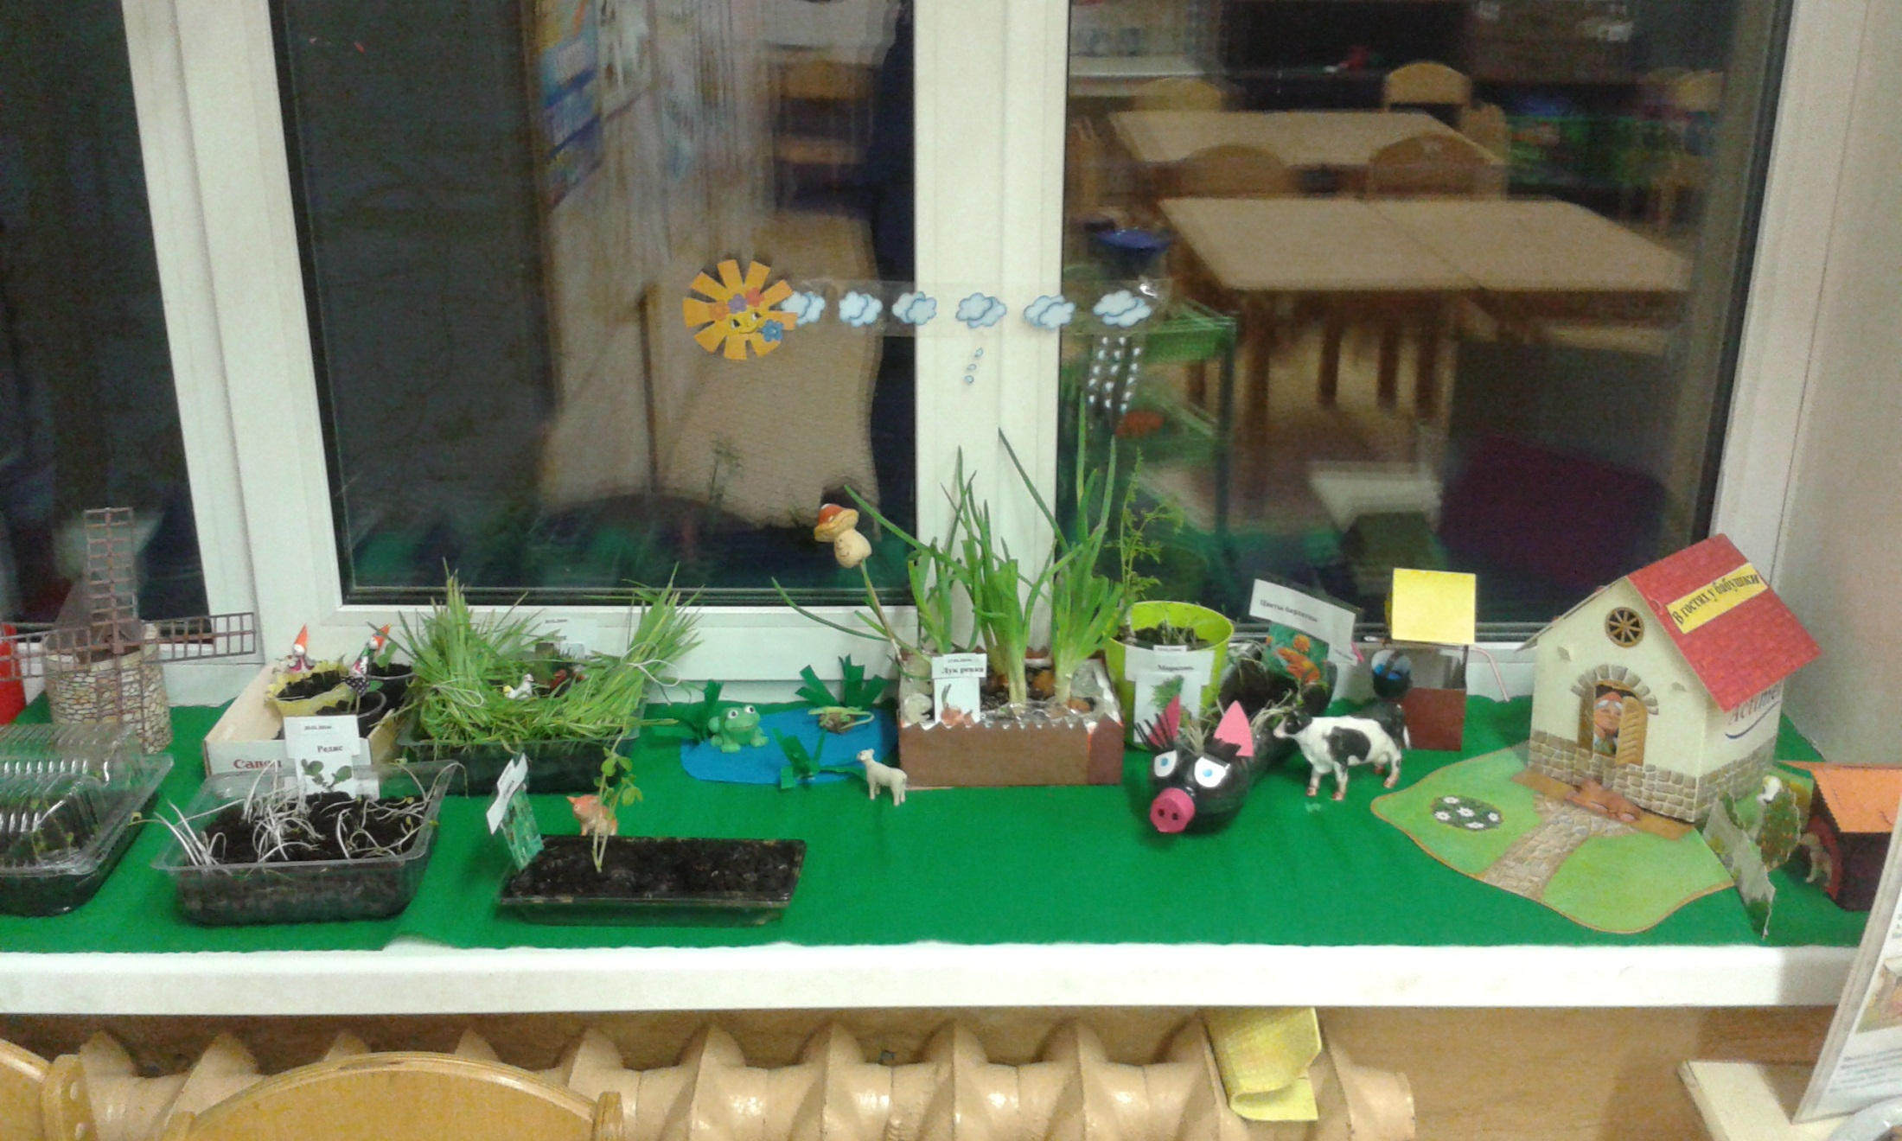

Slide 6
СПАСИБО ЗА ВНИМАНИЕ!

